Slide 1
Unit testing în C++
Cîrciumaru Raul, grupa 312
Florescu Iuliana, grupa 312
Ion Adina, grupa 312
Mădescu Sandra, grupa 312
Onuțu Radu-Constantin, grupa 312

Slide 2
Catch 2
Framework de unit testing în C++.
Ușor de folosit și de implementat.
Are nevoie doar de header file pentru a rula.
Testele pot fi împărțite pe secțiuni
Potrivit pentru proiecte mici.

Slide 3
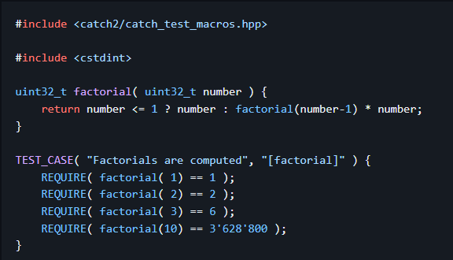
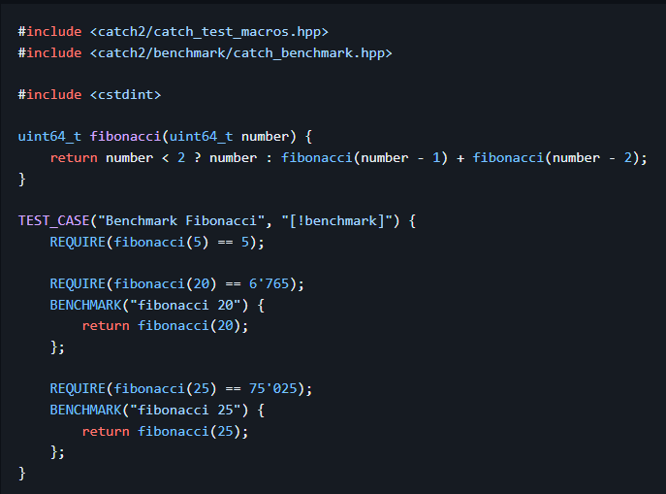
Examples:
Unit test example
Microbenchmark example

Slide 4
Google Test
Framework de unit testing în C++.
Dezvoltat de Google.
Suportă orice tipuri de teste (nu doar unit tests).
Potrivit pentru proiecte mai ample.

Slide 5
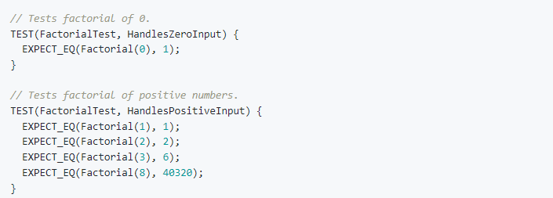
Example:

Slide 6
Alte framework-uri care merită menționate
Boost Test
CppUnit
doctest
Hestia
Lista completă a tuturor framework-urilor disponibile pentru C++:
http://en.wikipedia.org/wiki/List_of_unit_testing_frameworks#C.2B.2B

Slide 7
Comparație
Catch 2 | Google Test
Este ușor de implementat. Are nevoie doar de un header file. | Trebuie configurat in CMake, unde trebuie importat repo-ul de la GoogleTest.
Testele durează mai mult să se compileze. | Testele se compilează mai rapid.
Catch 2 are un header file complex și compilează toate metodele definite (chiar dacă nu este nevoie de ele) | Compilează doar ce este necesar.
Se folosește pentru proiecte mici. | Se foloseste la proiecte distribuite si mari.

Slide 8
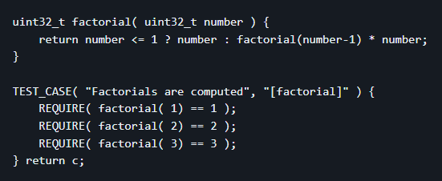
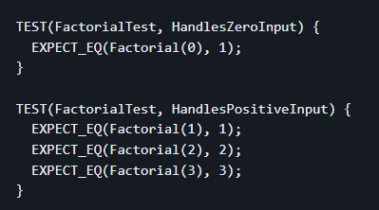
Comparație
Catch 2 | Google Test

Slide 9
Generare AI
Am folosit chat GPT pentru a crea o functie bazata pe celelalte test case-uri din fisier. A creat un test case care verifica daca o functie inverseaza bine string-urile.

Slide 10
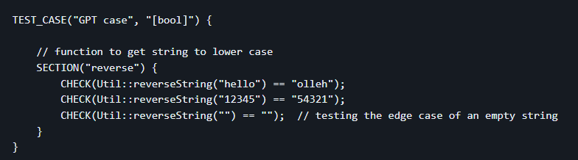
Generare AI

Slide 11
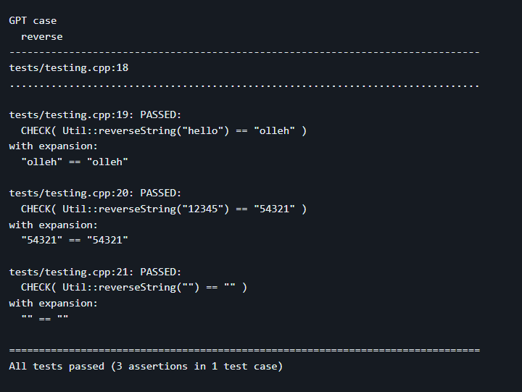
Generare AI

Slide 12
Bibliografie
1 - Catch2: https://github.com/catchorg/Catch2
2 - Google Test: https://google.github.io/googletest/
3 - proiect Catch2: https://snorristurluson.github.io/Catch2/
4 - Catch2 vs Google Test: https://github.com/Francy93/CPP-Projects/tree/master/Library-System/Code

